Slide 1
Detekcia kruhov pomocou evolučného algoritmu
M.R.Gonzáles, M.E., Martínez a spol.
Blizman, Čorbová

Slide 2
Úvod
Využitie
  Poľnohospodárstvo,
  Astronómia
  Oftalmológia (detekcia zreničky a dúhovky)
Problém
  Tradičné metódy majú obmedzenia

Slide 3
Motivácia
Tradičné metódy ako Houghova transformácia sú pamäťovo náročné
Iné algoritmy potrebujú počet kruhov vopred
Chýba benchmark dát pre porovnanie algoritmov

Slide 4
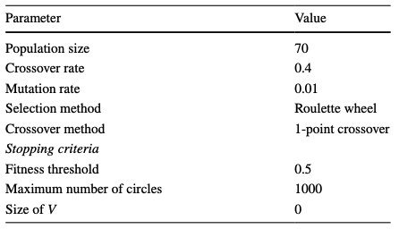
Návrh
Jednoduchý genetický algoritmus (CDSGA)
Nevyžaduje počet kruhov
Pracuje cez opakované hľadanie najlepšieho kruhu

Slide 5
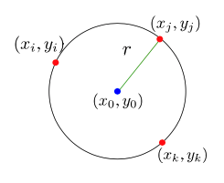
Priebeh algoritmu
Prevod na šedotónový obrázok
Odstránenie šumu
Detekcia hrán (Canny)
Vygenerovanie populácie kandidátov
Evolúcia a výber najlepšieho kruhu
Vymazanie bodov patriacich kruhov a opakovanie

Slide 6
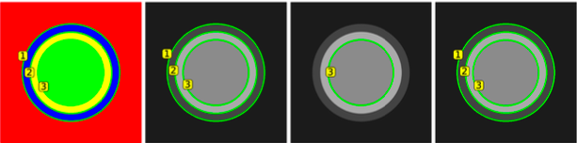
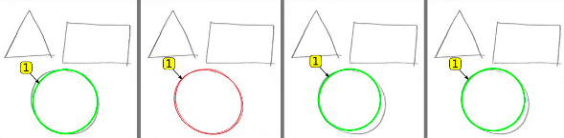
Porovnávanie s inými metódami
CHT (Hough): rýchly, ale slabší pri šume
EDCircles: veľmi rýchly, ale menej presný pri zložitých prípadoch
CDSGA: odolný voči sumu, netreba počet kruhov vopred
Ground truth
EDC
CHT
CDSGA

Slide 7
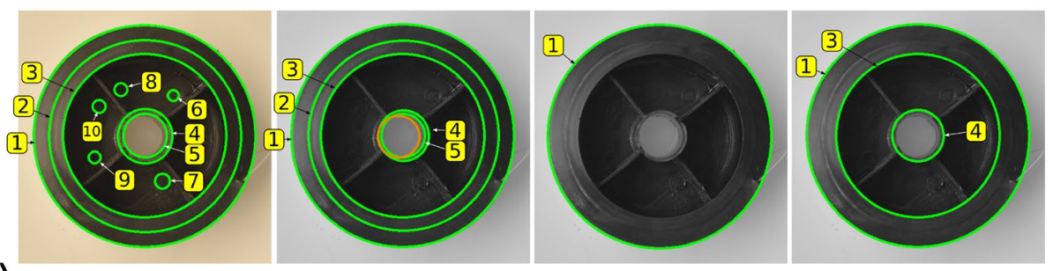
Benchmark
10 syntetických obrázkov (s rôznym šumom, tvarmi)
2 ručne kreslené obrázky
5 reálnych obrázkov (fotky mincí, očí, atď.)
Open-source databáza
Ground truth
EDC
CHT
CDSGA

Slide 8
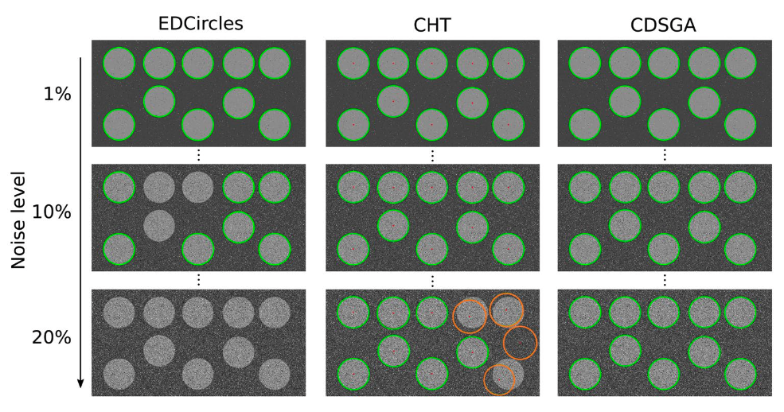
Výsledky
100% detekcia na syntetických obrázkoch
Robustný aj pri šume (až do 20% Salt & Pepper)
Mierne pomalší ako EDCircles, ale stabilnejší

Slide 9
Záver
Silná metóda pre kruhovú detekciu bez nutnosti poznať ich počet
Otvorený benchmark pre komunitu
Priestor na zlepšenie
  Rýchlosť
  Detekcia deformovaných kruhov
  Kombinácia s farbou
  Zdroj : https://link.springer.com/article/10.1007/s10044-021-01007-6

Slide 10
Ďakujeme za pozornosť

